Slide 1
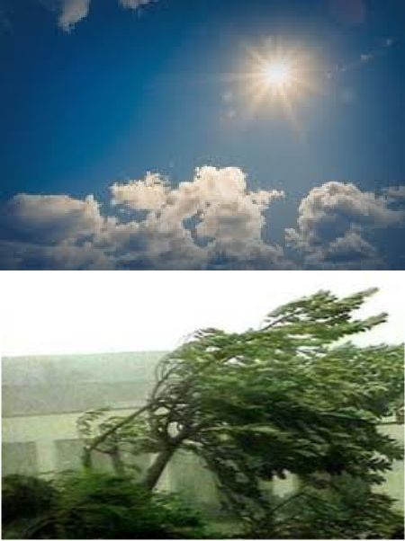
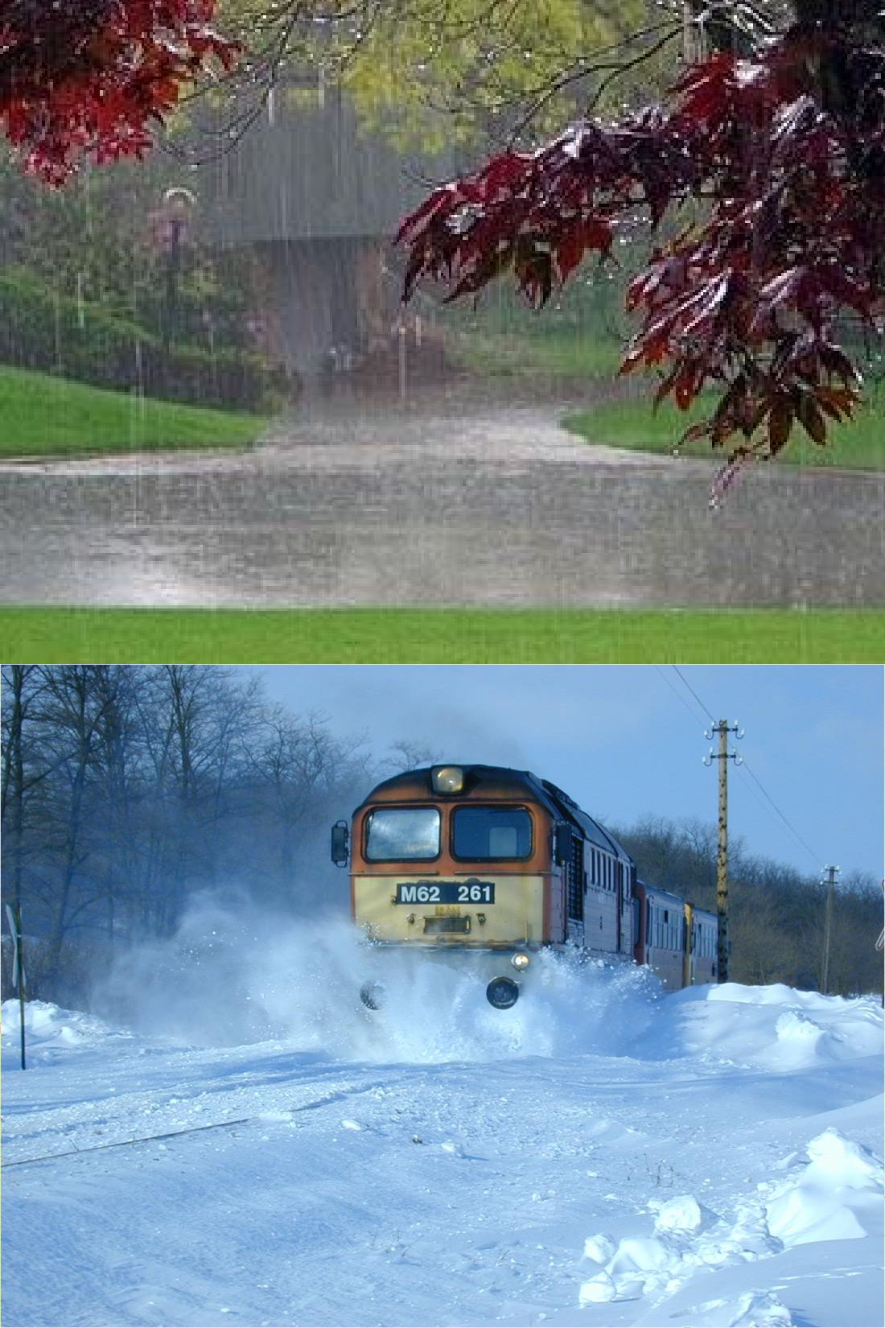

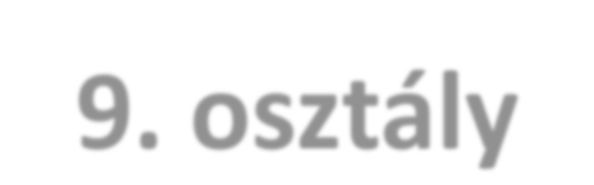
Időjárási ismeretek
9. osztály

Slide 2
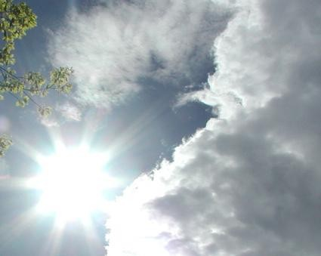
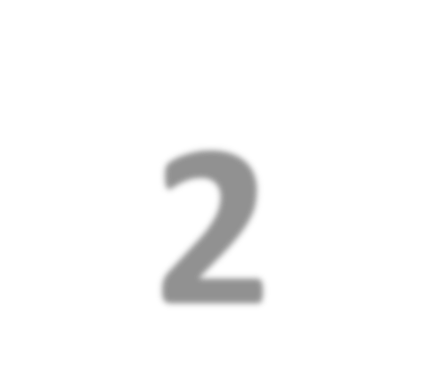
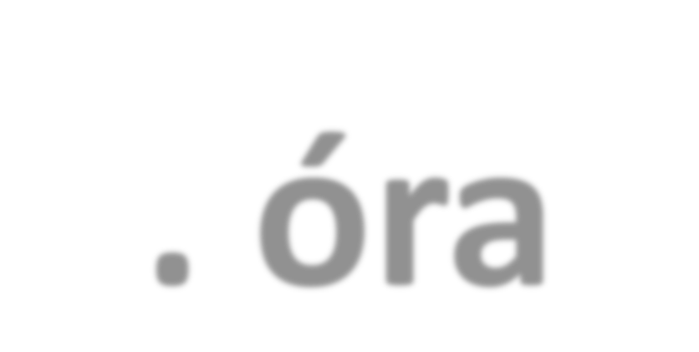
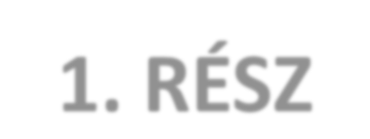


2. óra
1. RÉSZ
AZ IDŐJÁRÁS FOGALMA ÉS AZ IDŐJÁRÁSI ELEMEK

Slide 3

A légkör állapotjelzői
Már tanultuk, hogy a levegő anyag, amelynek jól meghatározható fizikai tulajdonságai vannak.
Nézzük meg. hogy melyek azok az állapotjelzők, amellyel a légkör tulajdonságait leírhatjuk.
Ezek az állapotjelzők az időjárási elemek
ezek a gázok ismert
hőmérséklet
légnyomás |  | állapotjelzői
légsűrűség
légnedvesség | a vízgőzre, mint vendéganyagra utal
felhőzet (borultság) | a kicsapódott vízgőz jelenléte
látástávolság | a vízgőz és szennyezőanyagok jelenlétére utal
szél | a levegő Földhöz viszonyított mozgási állapota
felhőalakok
csapadékfajták | a légkörben lejátszódó fizikai folyamatok indikátorai
légelektromosság
napfénytartam | ez az az egy időjárási elem, amely az időjárást jellemzi, de nem a levegő állapotára utal

Slide 4
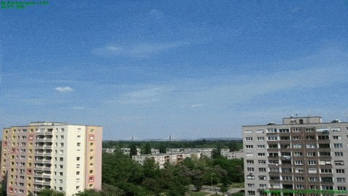
Az időjárás fogalma
Az időjárás a légkör előbb felsorolt állapotjelzőinek pillanatnyi állapota egy adott helyen, és ezen állapotok időbeli
egymásutánja, változása.
Egy adott földrajzi térség hosszabb időszak (néhány évtized) alatt kialakuló időjárási rendszerét pedig éghajlatnak nevezzük.
Az éghajlati átlaggal szoktuk jellemezni, hogy egy térségben általában milyen időjárás szokott lenni. De egy adott nap időjárása ettől az átlagtól lényegesen eltérhet.
Tréfásan, de szemléletesen azt mondhatjuk: az éghajlat az, amire számítunk, az
időjárás az, amit kapunk.
A video forrása: https://www.youtube.com/watch?v=HTViTXTlpkQ

Slide 5

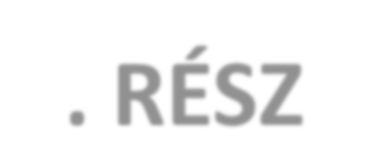

2. óra
2. RÉSZ
A HŐMÉRSÉKLET

Slide 6
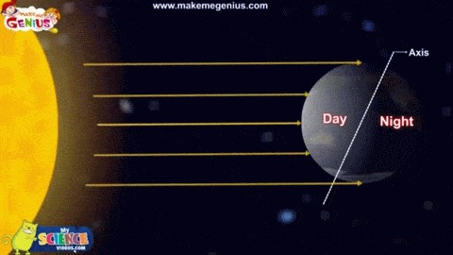
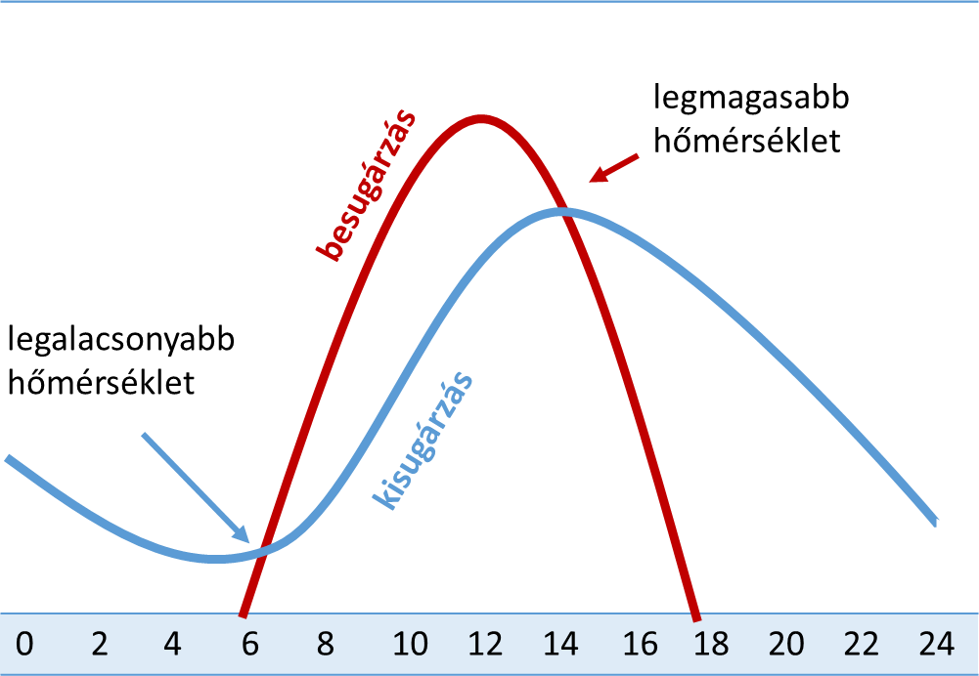
A hőmérséklet napi járása
Már tanultuk, hogy a levegő a felszínközeli rétegekben térben és
időben különbözőképpen melegszik fel. Megismerkedtünk a levegő
felmelegedését befolyásoló tényezőkkel.
A Föld tengely körüli forgása az oka a nappalok és éjszakák váltakozásának. A forgás következtében a nap sugarai különböző szögben érik a földfelszínt. Ez az oka hőmérséklet napi menetének.
Tudjuk, hogy délben éri a legerősebb besugárzás a felszínt, éjszaka viszont csak kisugárzás van.
video forrása: https://www.youtube.com/watch?v=hWkKSkI3gkU

Slide 7


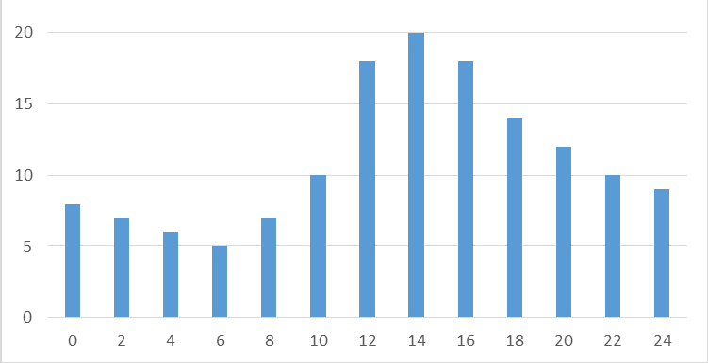
A hőmérséklet napi járása
A hőmérséklet napi járását így a besugárzás és a kisugárzás aránya határozza meg.
Napkeltétől fokozatosan nő a hőmérséklet, de mivel a levegő közvetetten, a felszín kisugárzásától melegszik fel, így a hőmérséklet napi járása csak késéssel követi a Nap látszólagos járását.
Ennek megfelelően a legmagasabb napi hőmérséklet kb. két órával követi a nap delelését.
maximum
kb. két óra különbség a delelés
és a maximum között
minimum
A hőmérséklet napi menetét mutatja a diagram

Slide 8

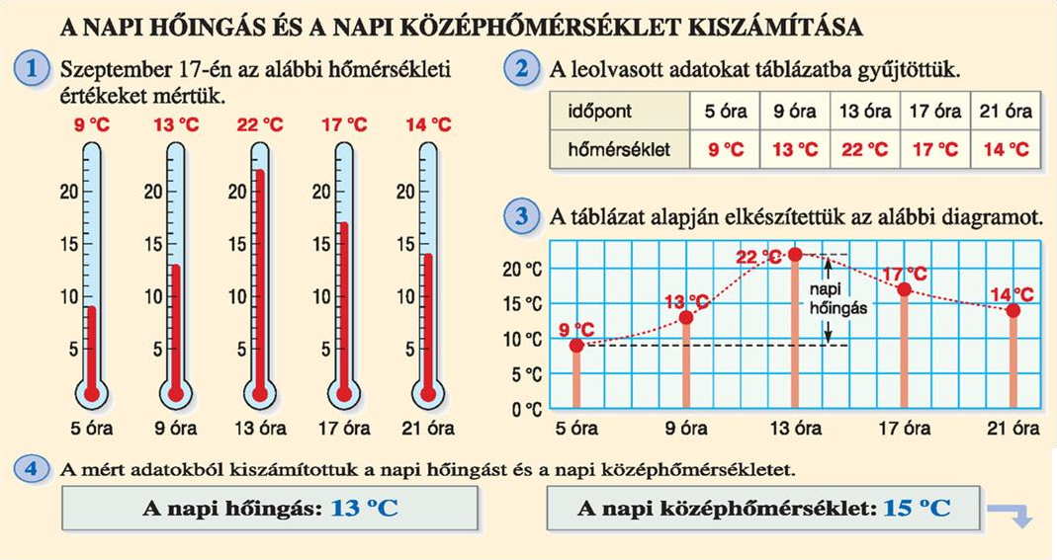
A napi hőmérsékleti ingás és a napi középhőmérséklet kiszámítása
A nap folyamán mért legmagasabb és legalacsonyabb hőmérséklet különbsége a hőmérséklet napi ingása
A különböző időpontokban mért hőmérsékleti adatok számtani középértéke a napi középhőmérséklet.
Ábra forrása: Természetismeret 5. Mozaik Kiadó

Slide 9
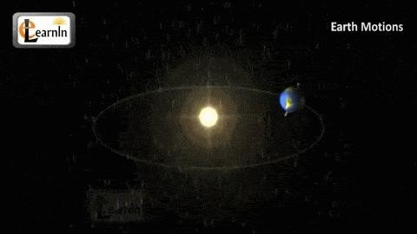
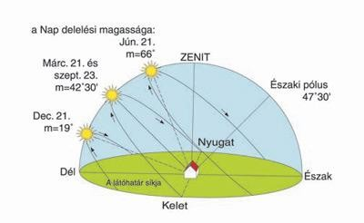
A hőmérséklet évi járása
Az is tudjuk, hogy a Föld a Nap körül kering, illetve a Föld tengelye ferde.
Ez a két tényező az oka a hőmérséklet évi járásának.
A napsugarak hajlásszöge az Egyenlítőtől a sarkok felé csökken.
A Föld tengelyferdesége miatt ráadásul a napsugarak nem ugyanabban a szögben érik a földfelszínt télen és nyáron.
https://www.youtube.com/watch?v=gSlDejjY2I0
A föld tengelyferdesége az oka a Nap változó magasságának a horizont felett.

Slide 10
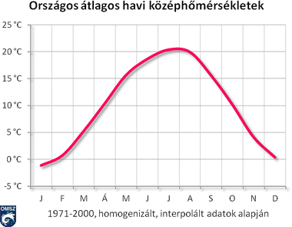
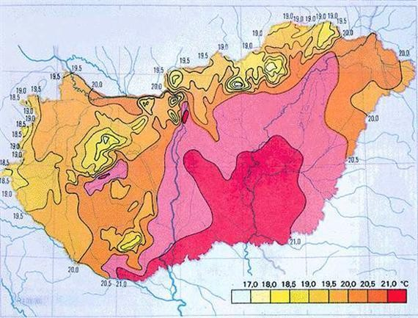
A hőmérséklet évi járása
A napi középhőmérsékletek számtani közepe a havi középhőmérséklet
A havi középhőmérsékletek számtani közepe az évi középhőmérséklet.
Forrás: OMSZ
A júliusi középhőmérséklet értékei Magyarországon.
Az időjárási térképen az egyenlő hőmérsékletű helyeket összekötő görbe vonal az izoterma.
Az ábrán Magyarország országos átlagos havi középhőmérséklete látható az 1971-2000 közötti
időszak adatai alapján.

Slide 11
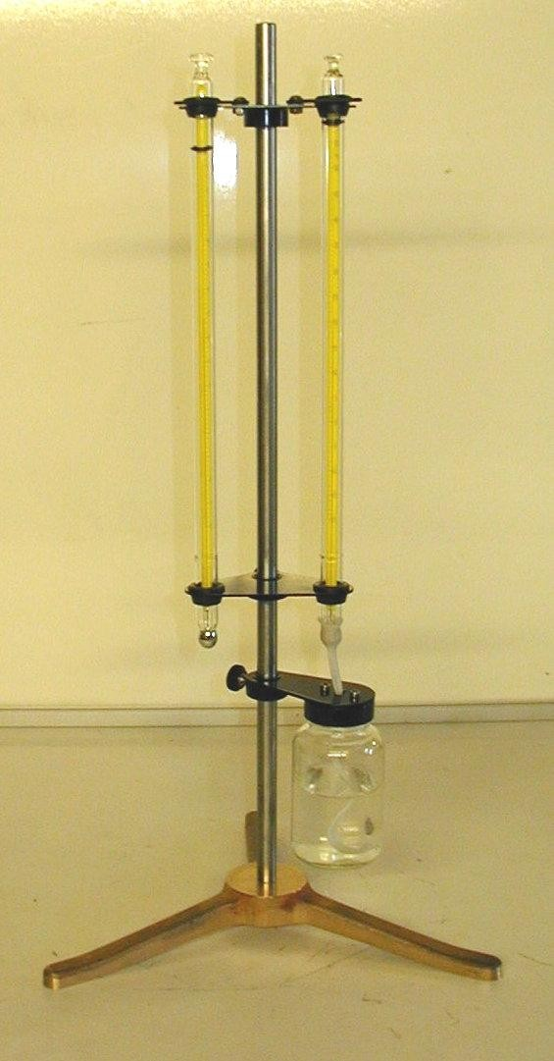
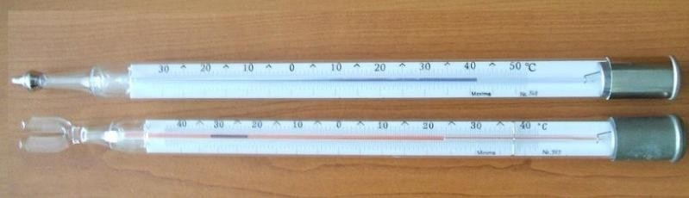
A hőmérséklet mérése
A levegő hőmérsékletét hőmérővel mérjük.
A hőmérséklet mértékegysége a Celsius fok, jele ⁰C.
(Más használatos mértékegységek is vannak: Kelvin fok, Fahrenheit fok. Nézz utána az átszámításnak!)
A hőmérséklet mérésére többfajta hőmérőt használunk.
száraz hőmérő: a levegő hőmérsékletét méri
nedves hőmérő: a vízpárával telített levegő hőmérsékletét méri, amiből következtethetünk a levegő páratartalmára, a légnedvességre.
minimum hőmérő: a legalacsonyabb hőmérsékletet méri
maximum hőmérő: a legmagasabb hőmérsékletet méri

Slide 12
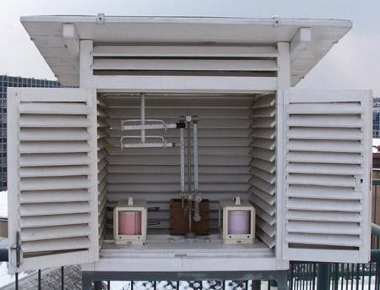
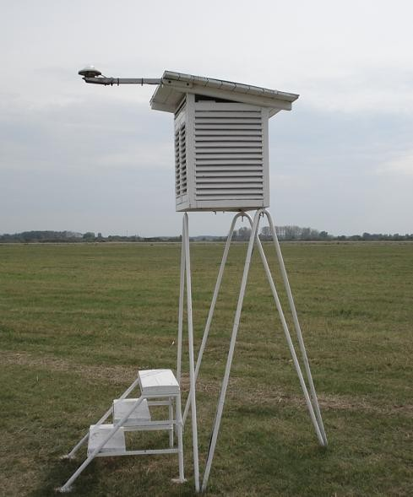
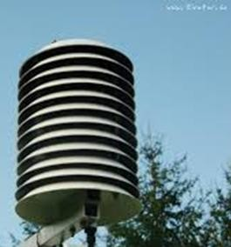
A hőmérőket hőmérőházban helyezik el.
A rácsos falú, fehérre festett hőmérőház lehetővé teszi, hogy a levegő szabadon járjon benne, de a közvetlen napsugárzás és a csapadék nem érheti a műszereket.
A Meteorológiai Világszervezet előírása szerint a hőmérsékletet
2m magasságban kell mérni, hogy a mérések világszerte egységes
körülmények között történjenek.
A modern automata meteorológiai állomásokon manapság már elektromos hőmérséklet érzékelők vannak.

Slide 13
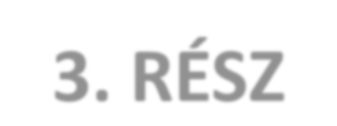

2. óra
3. RÉSZ
A LÉGNYOMÁS

Slide 14

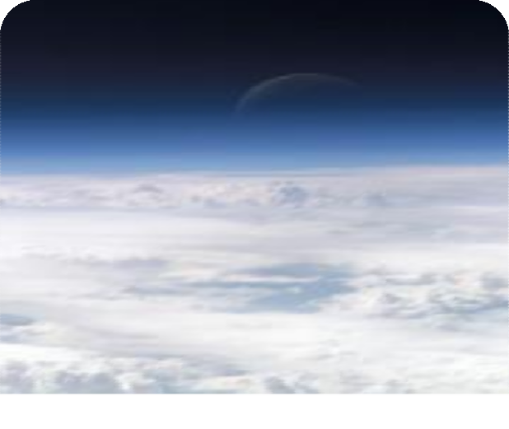

A légnyomás
Már tanultuk, hogy a Földet több tízezer méter vastagságú
levegőburok veszi körül, amelynek mérhető tömege, térfogata van.
Az atmoszféra tömege a nehézségi erő hatására nyomóerőt gyakorol a testekre. Ennek 1 cm² felületegységre kifejezett értéke a légnyomás.
Mértékegysége a hektopaszkál (hPa).
A tengerszint magasságában mért légnyomás egy 1013 cm magas vízoszlop nyomásával egyenlő. Ennek értéke 1013 hPa.
Így testünkre egy kb. 10 m-es vízoszlop
súlyának megfelelő súly nehezedik.
Ezt a hétköznapi életben nem érzékeljük.
Emlékszel még rá,hogy miért?

Slide 15
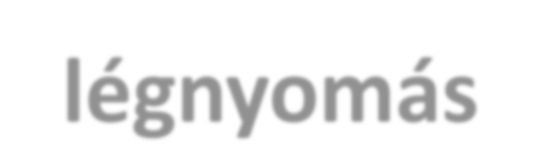
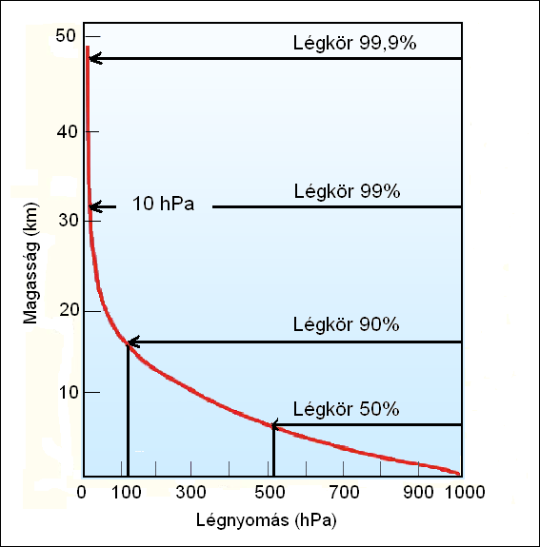

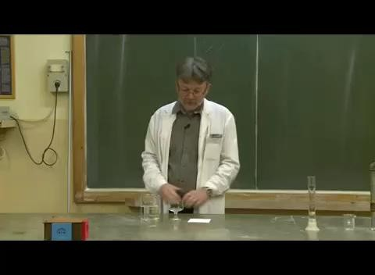
A légnyomás
A légkörben fölfelé haladva csökken a fölöttünk lévő légréteg vastagsága, így a légnyomás is.
Ábra forrása: http://mkweb.uni-pannon.hu/tudastar/ff/04- levego/Levegokornyezet.xhtml#fej_1.2.1
A levegő nyomása nem csak lefelé, hanem minden
irányban, tehát oldal irányban
és felfelé is érvényesül! Bizonyítsuk be ezt egy kísérlettel!
A video forrása:
https://www.youtube.com/watch?v=VXwa5EfsjdI

Slide 16


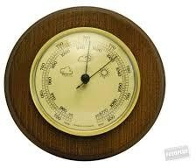
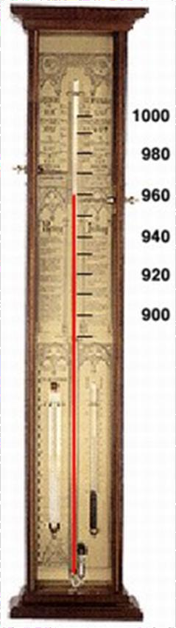
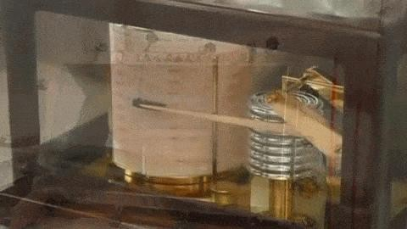
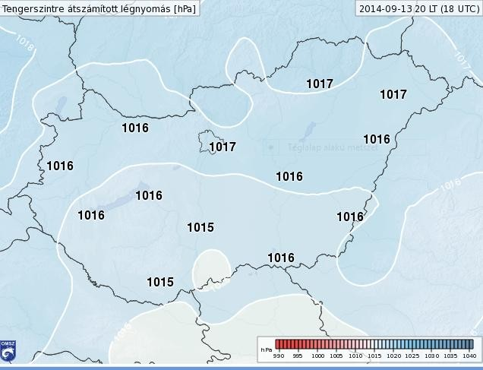
A légnyomás
A légnyomást barométerrel mérjük.
Két legelterjedtebb fajtája:
-higanyos barométer
-szelencés barométer
Folyamatos rögzítésére használt műszer a barográf.
A modern automata állomások a
légnyomás mért értékeit már digitálisan rögzítik. https://www.youtube.com/watch?v=G9u2tRdzXRU
Az időjárási térképen az azonos
légnyomású pontokat összekötő görbe az
izobár.
A mért légnyomás értékeket átszámítják a tengerszinti értékre, hogy
összehasonlíthatók legyenek.

Slide 17

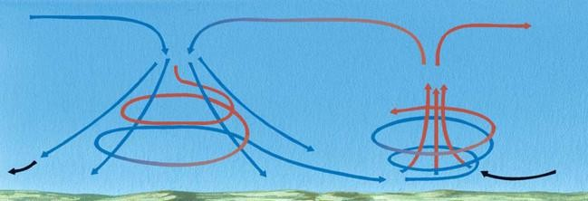
A légnyomás
A hőmérséklet és a légnyomás fordítottan arányos egymással.
Azokon a helyeken, ahol a felmelegedő levegő felemelkedik, kisebb nyomás nehezedik a felszínre. Így létrejön egy alacsony nyomású
terület.
Ahol a levegő lehűl és a felszín felé süllyed, ott magasabb nyomású terület jön létre.
süllyedő hideg
levegő
felszálló meleg
levegő
Magas
légnyomás
Alacsony légnyomás

Slide 18
2. óra
4. RÉSZ A SZÉL

Slide 19


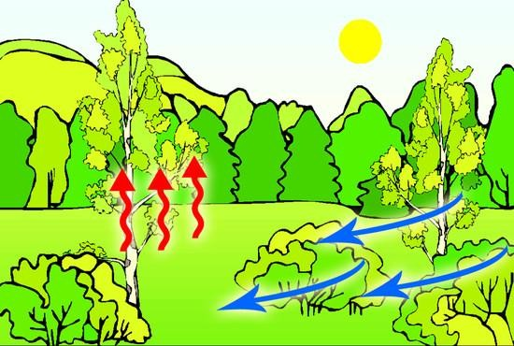
A szél
Már tanultuk, hogy a földfelszín különböző helyei eltérő módon melegszenek fel.
A hőmérsékletkülönbségből adódóan a melegebb helyen alacsonyabb,
a hűvösebb helyen magasabb légnyomású terület alakul ki.
Ennek a légnyomás különbségnek a hatására a levegő mozgásba indul:
a magas nyomású helyről az alacsonyabb nyomású hely felé áramlik.
A szél tehát nem más, mint a levegő földfelszínnel
párhuzamos áramlása.
A nyomáskülönbség és a szél erőssége egyenesen arányos, ez azt jelenti, hogy ha nagyobb a nyomáskülönbség, erősebb szél fúj.
Az ábra forrása: http://tudasbazis.sulinet.hu/hu/termeszettudomanyok/ termeszetismeret/ember-a-termeszetben-5-osztaly
Elkezd fújni a szél
M
A
Tudasbazis.sulinet.hu

Slide 20
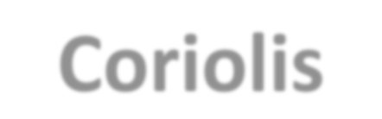
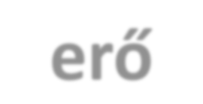

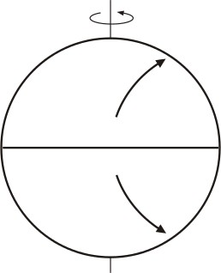
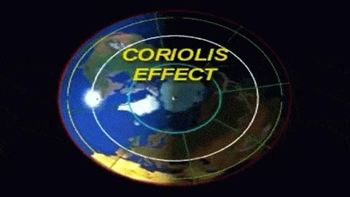
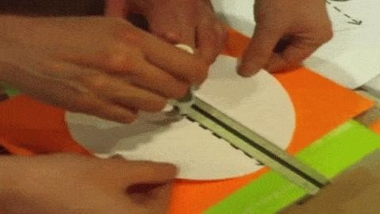
A Coriolis erő
Megállapítottuk, hogy a szél a magas légnyomású helyről az alacsonyabb légnyomású hely felé fúj.
Ez így is lenne, ha a Föld nem forogna. De a Föld forog, és a Föld
forgásából származó Coriolis-erő a szelek irányát eltéríti:
  az északi félgömbön mindig jobb kéz,
  a déli féltekén mindig bal kéz felé téríti el a légáramlatokat.
Az eltérítő hatás az Egyenlítőtől a sarkok felé növekszik.
Szemléletesen úgy képzelhetjük el, hogy a levegő egyenes vonalú mozgást végez, de a Föld „elforog” alatta.
Ezt a kísérletet könnyen elvégezhetjük
egy kör alakú papírral és egy vonalzóval.
https://www.youtube.com/watch?v=7DVL0ugj1O4
https://www.youtube.com/watch?v= SlJtnpCD8&list=PLxg4SaAU9umMh1od wj3W2LxZSqTX-jD4V&index=15

Slide 21
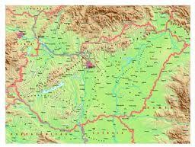
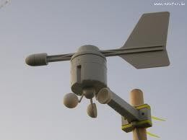
A szél iránya és erőssége
A szeleket arról az égtájról nevezik el, amely felől fújnak.
Pl. az északi szél észak felől fúj.
A szelet a meteorológiai műszerkertekben 10 m magasságban, kanalas-zászlós kombinált szélmérővel mérik, amely az irányát és sebességét is méri.
Mértékegysége a m/s, vagy km/óra.
délnyugati szél
(A vitorlázók Beaufort-fokozatban, a repülés és az angolszász országok sokszor csomóban adják meg a szélsebességet.)
A talajfelszínnel és a tereptárgyakkal való súrlódás, valamint a helyi hőmérsékleti különbségek miatt a légáramlás sosem egyenletes, hanem lökésszerű. A széllökés általában 20-40 %-kal haladja meg a szél átlagsebességét.

Slide 22
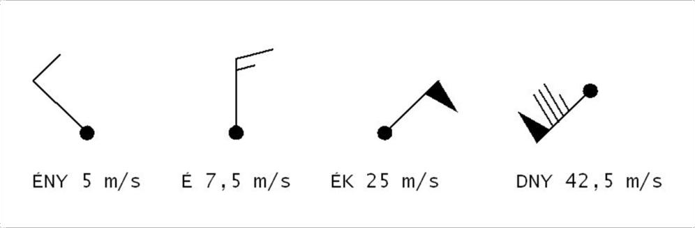
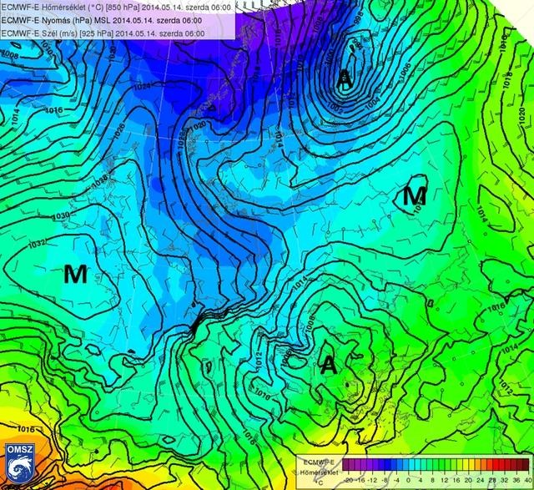
Az időjárási térképen a szelet szélzászlókkal jelölik.
Európai időjárási térkép
szélzászlókkal és izobárokkal.
Jól látható, hogy a Coriolis erő hatására a szél nem a magas nyomású helyről az alacsony nyomás felé, azaz
az izobárokkal merőlegesen, hanem az izobárokkal párhuzamosan fúj.

Slide 23

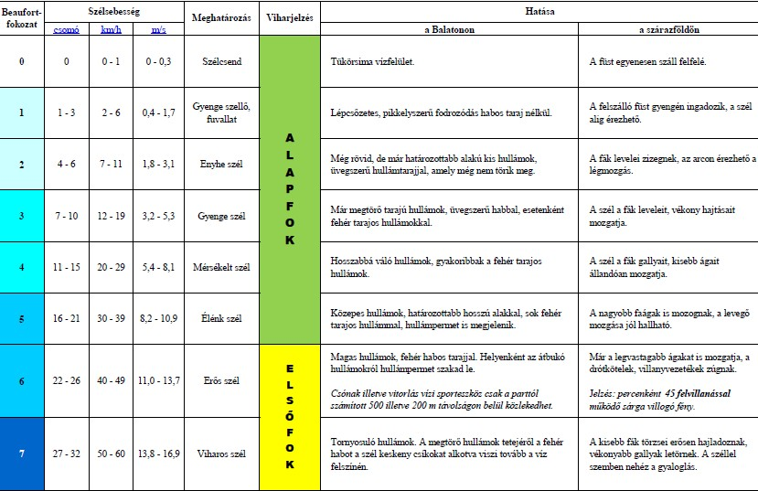
A következő táblázat a szélsebesség fokozatait és a szél hatásait mutatja be a Balatonon és a szárazföldön.

Slide 24

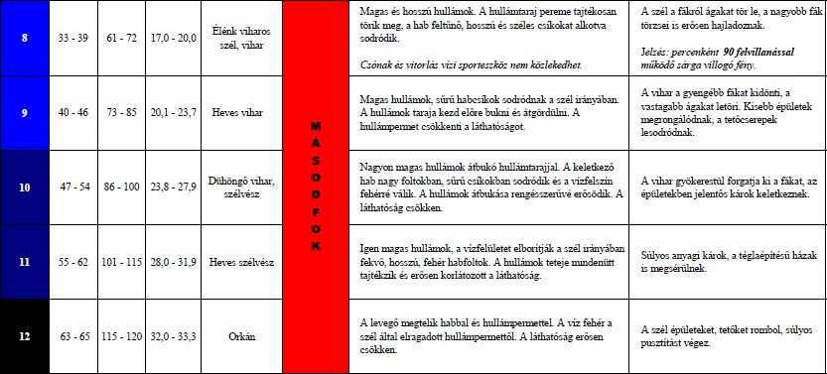
Forrás: www.met.hu (39/2003. (VI. 13.) GKM rendelet a vízi közlekedés rendjéről)

Slide 25
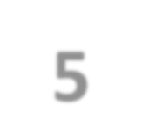



2. óra
5. RÉSZ
A LÉGKÖRI NEDVESSÉGRATRALOM

Slide 26
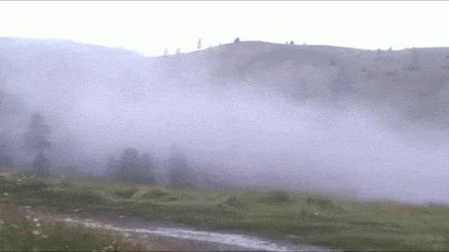
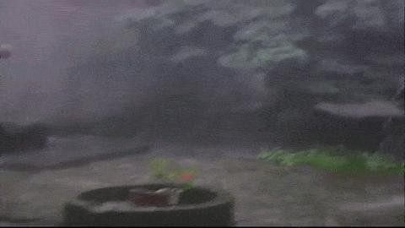
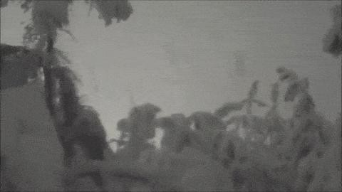
Légköri nedvességtartalom
A légkörben a víz légnemű, folyékony és szilárd állapotban
egyaránt előfordul.
https://www.youtube.com/watch?v=CFJdHOw3vRI
https://www.youtube.com/watch?v=Y9Ua2-bpb1s
https://www.youtube.com/watch?v=tB-kWy3nPsk
Azt is tudjuk, hogy a vízgőz a felszíni vizek párolgása, illetve a növények párologtatása következtében jut a légkörbe.
A légkörben lévő vízgőz mennyiségét kifejezhetjük úgy, hogy hány gramm vízgőz van egy m³ levegőben (g/m³).
Ez a tényleges (vagy abszolút) vízgőztartalom.

Slide 27
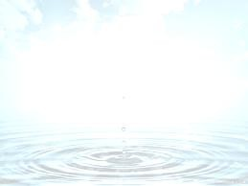

Légköri nedvességtartalom
De ez az érték keveset árul el a levegő valódi nedvességtartalmáról, mivel minél magasabb a levegő hőmérséklete, annál több vízgőzt tartalmazhat.
Azt a hőmérsékletet, amelyen a levegő telítetté válik, azaz több vízgőzt nem tud befogadni, harmatpontnak nevezzük.
Azt, hogy egy bizonyos hőmérsékletű levegőben lévő vízgőz hány százaléka az adott hőmérsékleten befogadható vízgőznek, azt a viszonylagos vízgőztartalommal fejezhetjük ki. (relatív páratartalomnak is nevezik!)
Hogy a levegő adott hőmérsékleten maximum mennyi vízgőzt
tartalmazhat, az a telítettségi görbéről olvasható le.

Slide 28
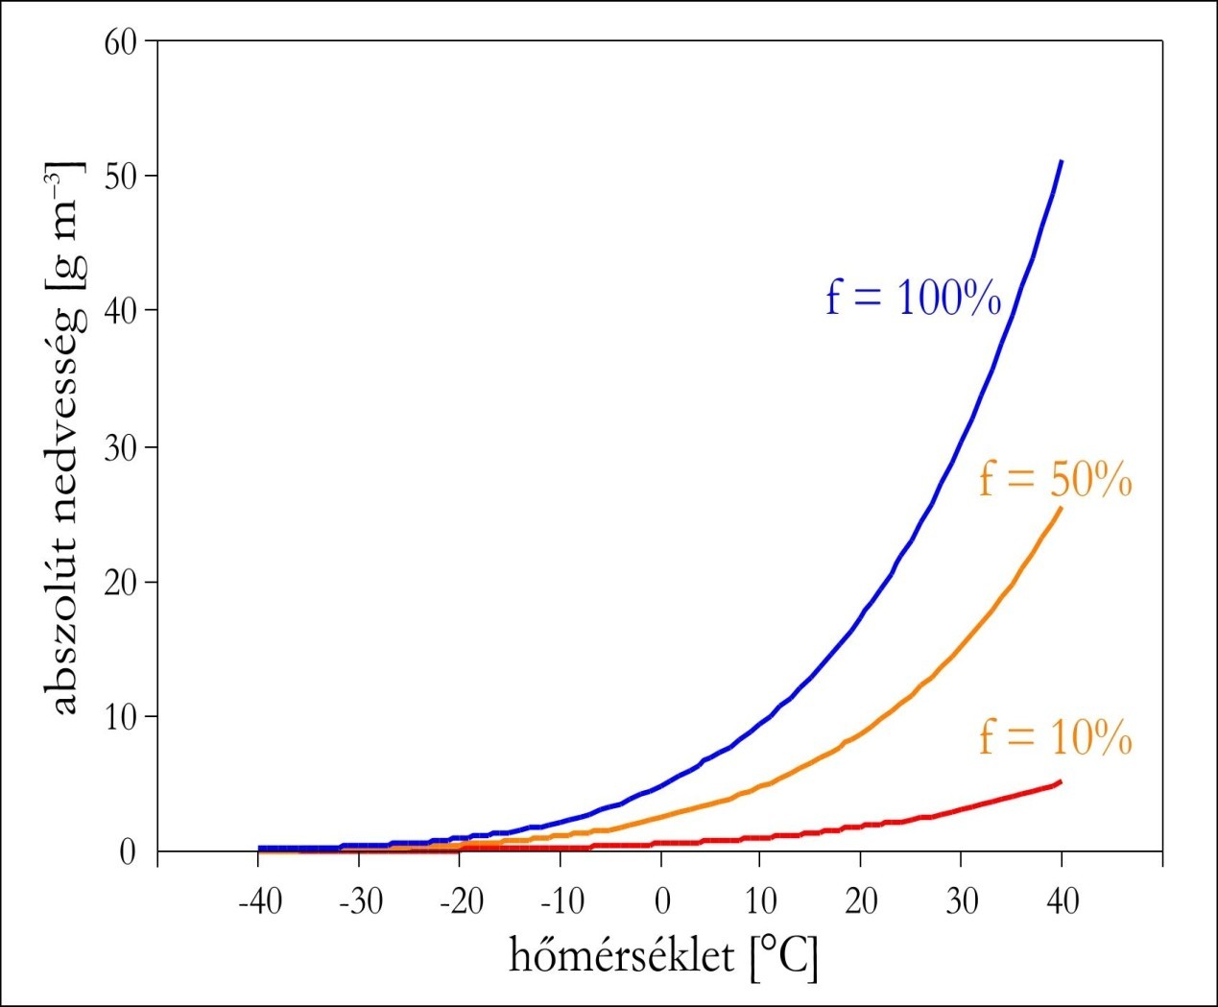
A grafikonon azt láthatjuk, hogy az abszolút nedvesség hogyan függ a
hőmérséklettől különböző relatív nedvességi értékek mellett.
Az f = 100% relatív nedvességhez tartozó görbe a telítettségi görbe.
0 °C-on például a
telítési abszolút nedvesség 4,8 g/m³
A kék telítettségi görbe mutatja, hogy mennyi vízgőzt képes befogadni a levegő az adott hőmérsékleten.
10 ºC –on 9,4 g/m³.
http://elte.prompt.hu/sites/default/files/tananyagok/meteorologia/ch03s03.html

Slide 29

A levegő nedvességtartalmának mérése
A meteorológiai gyakorlatban különböző elven működő nedvességmérő
műszerek használatosak.
A nedvszívó higrométerek a relatív nedvességet mérik. Működésük azon alapszik, hogy bizonyos anyagok a nedvesség hatására megváltoztatják
tulajdonságaikat (pl. alakjukat, méretüket).
A gyakorlatban megfelelően kezelt emberi hajszálat, vagy állati gyomorból készített un. aranyütő hártyát használnak a nedvességmérés céljára.
ábra forrása: http://elte.prompt.hu/sites/def ault/files/tananyagok/meteorol ogia/ch03s03.html
Hajszálas higrográf. A hajszálkötegek a levegő relatív nedvességtartalmának függvényében eltérő mértékben nyúlnak meg. A változást egy írókar segítségével egy forgóhengeren elhelyezett papírlapra rögzíti a műszer.

Slide 30




A témához kapcsolódó egyéb tudnivalók, érdekességek, feladatok

Slide 31

Az alábbi térképen a Magyarországon eddig mért hőmérsékleti és szél rekordokat láthatod.
abszolút minimum hőm. Miskolc-Görömbölytapolca
-35⁰C (1940. febr. 16.)
legnagyobb becsült széllökés Bia (tornádó)
87-103 m/s (1924. jún. 13.)
legnagyobb regisztrált széllökés Kab-hegy
47,7 m/s (2010. dec. 9.)
legalacsonyabb napi maximum hőm. Kecskemét
-23⁰C (1942. jan. 24.)
abszolút maximum hőm. Kiskumhalas
41,9⁰C (2007.júl. 20.)
legmagasabb napi minimum hőm. Pécs
27,9⁰C (2007.júl. 20.)
forrás: OMSZ

Slide 32

Az Északi-sark, vagy a Déli sark hidegebb?
Mindkét sarkvidékre jellemző, hogy a félteke télének folyamán napfényt egyáltalán nem kap. Nyáron a nap folyamatosan a horizont felett van, de
csak alacsonyan. A felszínt elérő napsugárzás legnagyobb részét a fehér hó
visszaveri. Mégis a Déli-sarké a Föld leghidegebb éghajlata, hiszen a Déli-sark nagy magasságban (kb. 3200 m), a kontinentális szárazföld belsejében helyezkedik el, míg az Északi-sark – mivel az nem földrész – a tengerszintnél, az óceán közepén, ahol a tengervíz hőtárolóként is viselkedik.
A déli félteke nyarának közepén (január) a Nap eléri pályája legmagasabb pontját (kb. 23,5˚), az átlagos hőmérséklet -25˚C körüli.
Ahogy az év-hosszúságú „nap” a
lenyugváshoz közeledik, a hőmérséklet
süllyedni kezd. Napnyugta (március végén) és napkelte (szeptember végén) időszakában a hőmérséklet -45˚C, télen a hőmérséklet folyamatosan -65˚C alatt marad. Az Amundsen-Scott Déli-sark Állomáson feljegyzett eddigi legmagasabb hőmérséklet
-14 °C, a legalacsonyabb pedig -83 °C volt.
forrás: meteoline

Slide 33

Hol mérték a földön a legmelegebb és leghidegebb hőmérsékletet?
A Földön valaha mért legmagasabb hőmérséklet 56,7°C volt, melyet Kaliforniában, Death Valleyben (Halál-völgy) mértek 1913. július 10-én.
(Korábban a Líbiában, El Azizia városában 1922. szeptember 13-án
regisztrált 58°C –ot tartották a rekordnak, ezt azonban a Meteorológiai Világszervezet törölte, mert a mérés nem volt hiteles.)
1983. július 21-én jegyezték fel a Déli-sarkon lévő szovjet Vosztok kutatóállomáson a Földön eddig mért leghidegebb hőmérsékletet, mínusz 89,2 Celsius-fokot.
A Föld más kontinensei közül az állandóan lakott területek hidegrekordját a szibériai Ingyigirka folyó partján fekvő, 800 lakosú Ojmjakon tartja, ahol
1933. február 6-án mínusz 71,2 Celsius-fokot mértek.

Slide 34

Készítsünk meteorológiai műszereket!
Az időjárás változásának megfigyelése, a légkör állapotváltozóinak mérése érdekes és nagyon hasznos tevékenység.
Közelebb kerülsz a természethez, megismerheted annak jeleit, a
méréseid eredményeiből következtetni tudsz az időjárás változására is.
A gyakorlatban is megtapasztalhatod azt, amit a következő órákon elméletben megtanulunk: az időjárásban minden mindennel
összefügg.
Az időjárás elemei nem önmagukban változnak, hanem együttesen, az időjárási folyamatokat kormányzó fizikai törvények szerint.
Időjárási állomást a boltban is lehet venni.
De némi ügyességgel és kreativitással magunk is készíthetünk saját meteorológiai műszerkertet, akár újrahasznosított
anyagokból is.
A következőkben a hőmérő házikó, a szélmérő és a házi barométer elkészítéséhez találtok útmutatót.

Slide 35

Hőmérő
Kellékek:
Hőmérő, lehetőleg kültéri
3 méteres tartórúd (lehetőleg fa, azzal könnyebb dolgunk lesz)
Szög, kalapács
A hőmérő az egyetlen olyan műszere, amelyet nem magunknak kell barkácsolnunk. Csak a rögzítés és az elhelyezés az, amelyet gondosan kell megvalósítani.
Bárhol vásárolt hőmérő megfelel a célnak, de kifejezetten szabadtérben elhelyezhető, kültéri hőmérőt vásároljunk.
Amennyiben megépítjük a hőmérőházat, abba elhelyezhetjük a műszert. Ha nem
tervezzük,, akkor szerezzünk be egy három méteres rudat (a rögzítés miatt könnyebb fából készült oszlopon), amelyet ássunk bele a földbe. Ügyeljünk arra, hogy stabilan álljon a tartóoszlop. Majd szögeljük/rögzítsük úgy a hőmérőt állványunkra, hogy a higanytartály 2 méter magasságban legyen. Fontos, hogy a műszer függőlegesen álljon.
A hőmérőt direkt napsugárzástól védve, árnyékos helyen helyezzük el!
A hőmérő vásárlásakor választhatunk digitális műszert is vagy olyat, amely minimum és maximum értéket is mér.

Slide 36

Hőmérőház
Itt a fából készült hőmérőháznál jóval olcsóbb és egyszerűbben elkészíthető tányéros árnyékoló házilag történő összeállítását mutatjuk be.
(Ez a megoldás akkor jobb, ha digitális hőmérőd van, külön kijelzővel, különben a leolvasás elég nehézkes.)
Hozzávalók:
4 menetes rúd, kb. 40-45 cm hosszú
9 db műanyag virágalátét vagy műanyag parti tányér, olyan méretűek, amelyeken az alábbi képek szerint legalább 15 cm-es lyukat lehet vágni Lehetőleg, egyforma átmérőjű alátéteket vásároljunk!
72 db anyacsavar, 72 csavaralátét
Szigetelőanyag, amellyel a hézagmentesítést oldjuk meg
Fehér festék, ha fehér házikót szeretnénk. Ebben az esetben a virágalátéteket fessük le
Legalább 3 méteres rúd, amelyre rögzíthetjük
a szerkezetet
Oszlopra rögzítéshez keresztkar és bilincs
Szárazoázis (virágboltban kapható), ragasztó

Slide 37



Így készítsük el a hőmérőházat
A 9 darab alátéten fúrjunk négy lyukat egymástól egyforma távolságra! Ezekbe illesztjük majd bele a menetes rudakat.
8 darab virágalátéten vágjunk
egyforma, kb. 15 cm átmérőjű lyukat. Egy alátétet ne vágjunk meg, ez lesz a házikónk alja.
Egy kivágott korongot tegyünk félre, ez lesz majd az eszköz teteje.
Fogjuk a rudakat és a csavarokat, majd kezdjük meg az összeillesztést! Szereljük rá a műanyag gyűrűket a menetes rudakra a képen látható
módon.
(sorrend: anyacsavar –csavaralátét –
virágalátét – csavaralátét - anyacsavar) A virágalátétek közötti hézag változó lehet, attól függően, hogy különböző vagy egyforma virág-alátéteket használunk.

Slide 38



4. Kb. 30-35 mm-es hézagot érdemes hagyni a soron következő műanyaggyűrű előtt.
Az utolsó kivágott
virágalátétet helyezzük az egész házikó tetejére.
Ragasztóval egy akkora darab szárazoázist
rögzítsünk a szerkezet aljára, amelybe a hőmérőt bele tudjuk illeszteni.

Slide 39

7. Két menetes rudat vágjuk le annyira, hogy a házikó tetejéig érjen, a másik kettőt hagyjuk meg olyan hosszan, hogy ennek segítségével később rögzíteni tudjuk.
A közel három méteres tartóoszlopot ássuk be a földbe, majd a házikót a keresztkar és a bilincs segítségével rögzítsük. Helyezzük úgy el, hogy ha a hőmérőt beletesszük, a higanyos része 2 méter magasságba kerüljön.
A virágalátétek pereme meglehetősen nagy, ez adott esetben megtelhet esővízzel vagy
lecsapódott párával, ami befolyásolhatja a hőmérséklet és nedvesség értékeket. Ezeket a peremeket hézagmentesítő anyaggal vagy más megszilárduló szigetelőanyaggal kell kitölteni, esetleg kisebb lyukakat fúrni a perembe.

Slide 40

Forgókanalas szélerősség- és széliránymérő
Szélerősség mérő
Kellékek:
3 vagy 4 db 100 forintos zsákbamacska gömb (a darabszám attól függ hány kanalat szeretnénk): ebből lesznek a félgömbök (egyforma nagyságú félgömbök kellenek. Vigyázat! Ha vesztek egy gömböt, látni fogjátok, hogy a két fél nem egyforma nagyságú! A műszernek legalább három kanalasnak kell lennie.)
öt darab 100 mm 6m horganyzott csavar
25 db hatos anya
20 mm széles alumínium vagy vas, hajlítható fémlap
satupad a hajlításhoz
használt cd/dvd
1 üdítőitalos kupak (többre is szükség lehet, mert elsőre ritkán sikerül eltalálni)
opcionálisan 1 db kerékpár sebességmérő
reszelő (fémcsavart fogunk vele reszelni,
körömreszelő nem lesz jó!)
opcionálisan temperafesték vagy színes papír és ragasztó
lemezvágó olló

Slide 41



Az elkészítés menete:
Az üdítős kupak oldalába, középre a 3. kép alapján három, egymástól egyforma távolságra lévő lyukat fúrunk, majd ezután a kupak tetejét is kifúrjuk középen. Készíthetjük a műszert négy kanalasra is.
Négy kanalat könnyebb elhelyezni. Ekkor is oda kell
figyelni az egyenlő távolságra.
A szélmérő kanalának „100 forintos” – automatákból vásárolt zsákbamacska gömböket használunk. A plasztik félgömbök oldalát óvatosan kifúrjuk a szélén.
(A gömbökből legalább kétféle méretű van.
Érzékenyebb lesz a műszer, ha a nagyobb méretűeket
választjátok!)
A csavarokkal hozzáerősítjük a "kanalakat" a kupakhoz a képeknek megfelelően.
A három kanalas kivitel alatt látható annak szerkesztése: körzővel kört rajzolunk, hatszor rámérjük a sugarat, és minden második metszést összekötjük a középponttal.

Slide 42




5. A tengelyül szolgáló hosszú csavart a végen egy reszelővel kihegyezzük
6. A műszer tengelyét belehelyezzük a kupak
tetején lévő furatba, és egy anyacsavarral rögzítjük
7. A tartó lemezt a felső rajz alapján méretre vágjuk, u-alakban meghajlítjuk, majd az egyik hosszabb szárát, felül teljesen kifúrjuk, a másik, lentre esőbe pedig csak egy bemélyedést fúrunk: ebbe kerül a
tengely kihegyezett vége.

Slide 43

8. A műszer tengelyét belehelyezzük a felső furatba, és egy anyacsavarral
rögzítjük. Itt ügyeljünk rá, hogy ezeket a csavarokat nem szabad a tartólemezhez szorítani, mert akkor nem fog forogni: a csavaranya és a lemez között kis hézagnak kell maradnia. Annak érdekében, hogy az anyák ne fordulhassanak, két dolgot tehetünk:
"kontraanyát" alkalmazunk. A kontrázás úgy történik, hogy először beállítjuk az első anyát a helyén, majd feltekerünk még egy anyát, amelyet meghúzunk az első anyához. Így egymásnak feszülve nem tudnak elmozdulni.
egy műanyagbetétes önzáró anyát használunk.
A behelyezéssel egy időben a tengelyre erősítjük a cd-t, és azt is rögzítjük. A cd a kerekpáros sebességmérő forgórészét fogja tartani: ez szintén elkészíthető más anyagokból, pl.: egy kifúrt lemezcsíkból, amit a cd-hez hasonló módon
rögzíthetünk.

Slide 44


9. Azért, hogy könnyebben olvashassuk le az értékeket felszereltünk az anemométerre egy
kerékpáros sebességmérőt. A mérőfejet a kerethez erősíthetjük, a forgórészt pedig a
kerékpáros sebességmérő típusának megfelelően vagy ragasztjuk, vagy csavarozzuk a cd- hez.

Slide 45

A kerékpár sebességmérő kalibrálása:
A sebességmerő kalibrálása az alábbi módon történik: minden sebességmérőben van egy rész, ahol a kerék egy fordulatával megtett utat lehet beírni. Ehhez első menetben számoljuk ki a szélkerék kerületét, és ezt írjuk be, a további pontosítást
legegyszerűbben egy autó segítségével lehet elvégezni. A kalibrálást egy elhagyatott útszakaszon végezzük, lehetőleg többen. Az autó sebességét 5km/h-tól fokozatosan emeljük 5 km/órával 50-60 km/h-ig, közben az ablakon tartsuk ki a berendezést, és jegyezzük fel az egyes sebesség tartományokhoz tartozó értékeket a kerékpáros sebességmérőn. A kapott eredmények tükrében tudjuk módosítani a
sebességmérőben az értéket.
A sebességmérő hiányában is lehet használni az eszközt, ekkor a cd-re rajzoljunk egy jól látható jelet vagy az egyik kanalat fessük színesre (befedhetjük egy színes papírral is). Ennek és egy stopperórának a segítségével meg tudjuk mérni a fordulatszámot.
A műszer kalibrálása hasonló módon történik az előzőekben leírtak autós megoldáshoz: értelemszerűen itt az autó adott sebességéhez tartozó fordulatszámot kell megszámolni és felírni egy táblázatba.

Slide 46

A szélmérő felszerelése
A berendezések felszerelésénél ügyeljünk arra, hogy a tengelyek függőlegesen álljanak, a berendezés pedig a lehető legjobban legyen kiegyensúlyozva: ez azért fontos, mert a berendezés így érzékenyebben reagál a kisebb szélsebességekre is. A megfelelő kiegyensúlyozást úgy tudjuk elvégezni, ha a szélkereket oldalra fordítjuk, és megpörgetjük. A kerék akkor van egyensúlyi állapotban, ha nem mindig ugyanazon a ponton áll meg. Az eltéréseket az egyes kanál hosszával tudjuk befolyásolni, annak a kanálnak a hosszát rövidíteni kell, ahol súlyosabb. Ezt a kupaknál lévő csavar és az anyák segítségével tudjuk megoldani. Ha ez nem lenne elég, akkor tehetünk az
ellenkező oldalra egy plusz csavaranyát is.

Slide 47

Széliránymérő
A szélirány mutató építésének több eleme megegyezik a fentiekben bemutatott anemométerrel. A kellékek is nagyon hasonlóak.
Kellékek:
1 db kb. 10 cm x 10 cm-es lemez vagy műanyag (pl. konzervdoboz)
1 darab 100 mm 6m csavar
1 darab 30 cm-es menetes szár
hatos anya
kb. 20 mm széles, 200mm hosszú alumínium vagy vas fémlap (hajlításhoz satupad)
használt cd/dvd
1 üdítőitalos kupak (általában egy nem elég, nekem 3-4 re sikerült eltalálni a
közepét)
lemezvágó olló
fűrész, amellyel fémet lehet megmunkálni
facsavar
alkoholos (vízálló) filc

Slide 48


Az elkészítés lépései:
Az üdítős kupakot a kép alapján kifúrjuk két helyen az oldalán, és az alján középen. Ügyeljünk arra, hogy a furatok középre kerüljenek, és ne legyenek nagyobbak, mint 6 mm. Ez esetben ugyanis a kupak szorosan tartja a csavarokat.
A tengely csavart is rögzítsük a kupakhoz alulról egy anya segítségével. Figyelem: ez most pont fordítva van, mint a szélsebesség mérőnél
3. A tengelyül szolgáló csavart a végen egy reszelővel kihegyezzük.

Slide 49



4. A nyíl tengelyét adó, menetes szár végét befűrészeljük hosszanti irányban, kb. 2 cm hosszan.
5. A menetes szárat átfűzzük a kupakon
6. A befűrészelésbe beillesztjük a profira vágott lemezlapot, és pillanatragasztóval rögzítjük. Beállítjuk a menetes szárat
egyensúlyi helyzetbe: ezt a kupakban való ide-oda tologatással érjuk el.

Slide 50


7. A tartó lemezt méretre vágjuk és u-alakban meghajlítjuk. A tartó lemezt alul-felül kifúrjuk a szélmérőnél leírtak szerint (alulra csak
mélyedést kell fúrni). A méretei megegyeznek a fent leírt szélsebesség mérővel
8. Elkésztjük a szélrózsánkat, ami könnyebb
leolvasást tesz lehetővé. Alapként egy használt cd-t használunk, erre vízálló (alkoholos) filccel rajzoljuk fel az égtájakat.

Slide 51


9. A műszer tengelyét belehelyezzük a felső furatba, és egy anyacsavarral rögzítjük. A behelyezéssel egy időben a tengelyre erősítjük a szélrózsaként szolgáló cd-t, és azt is rögzítjük. Itt se felejtsük el a csavart biztosítani a
szélsebességmérőnél leírt módon
10. Rögzítjük a berendezést. Ezt többféleképpen megtehetjük: ha farúdhoz erősítjuk, fúrjunk az u- alakú lemez eljára két furatot, majd facsavarral rögzítjük. Fémcsőhöz rögzíthetjük csavarral vagy kábelkötözővel.

Slide 52

Barométer készítése
Kellékek:
befőttes gumi vagy szigetelőszalag
hurkapálca/evőpálcika/szívószál (kb. 15-20 cm hosszú)
kisebb kartonpapír darab
filctoll/ceruza
olló
kisebb fa bot
befőttes üveg/műanyag csésze/pohár
lufi
folyékony ragasztó

Slide 53


Az elkészítés menete:
1. Első lépésben vágjuk le a lufi alsó („gömb” alakú) részét a képen látható módon.
2. Húzzuk rá a lufi alsó („gömb” alakú) felét a befőttes üveg szájára (vagy műanyag csészére).
3. Szigetelőszalaggal vagy befőttes gumival
erősítsük rá a lufi darabot az üveg szájára úgy, hogy az ne mozdulhasson el

Slide 54


4. Rögzítsük az üveghez a fa botot, ez fogja tartani a később elkészítendő skálát.
5. Ezután ragasszuk a szívószálat (vagy fapálcikát) a lufi
tetejéhez, középre. Ez lesz a barométer mutatója.
6. A kartonpapírból készítsünk skálát: rajzoljuk meg a beosztást. A kalibrálást egy másik barométer, vagy az Internetről leolvasott légnyomás adatok alapján végezhetjük el..

Slide 55

7. Ezután a kartonpapírból készült skálát ragasszuk az üveghez erősített botra, és készen is vagyunk.
A kész barométert ezután helyezzük olyan helységbe, ahol nem éri közvetlenül napfény. A napsugárzás hatására felmelegszik az üvegben lévő levegő, kitágul, ami meghamisíthatja a
mérést, mert így a hőmérsékletváltozás hatására mozdul el a mutató. Szintén emiatt, célszerű a barométert közel állandó hőmérsékletű szobában elhelyezni.

Slide 56

Ellenőrző kérdések
Mi az időjárás és az éghajlat között a különbség?
Azonosak-e az időjárási és éghajlati elemek?
Melyik a helyes válasz?
A hőmérséklet napi járásának oka a Föld tengely körüli forgása
A hőmérséklet napi járásának oka a Föld keringése a Nap körül.
A két tényező együttesen eredményezi a hőmérséklet napi járását.
Mi a légnyomás?
a szél nyomóereje
a légoszlop súlya egységnyi területen
a légoszlop tömege egységnyi felületen
a levegőmolekulák mozgási energiája
Melyik a helyes válasz?
Azon a területen, ahol a levegő felmelegszik, a térség légnyomása növekszik.
Azon a területen, ahol a levegő felmelegszik, a térség légnyomása csökken.
A légnyomás nem változik a levegő hőmérsékletének változásával.

Slide 57

Ellenőrző kérdések
Ismertesd a szél kialakulásának folyamatát!
Mi a Coriolis erő?
A légnyomáskülönbség hatására fellépő erő, amely a szél keletkezéséhez vezet.
A Föld forgásából származó eltérítő erő, amely a szelek irányát befolyásolja.
Mit ad meg a relatív páratartalom?
A maximálisan befogadható vízgőzmennyiség hány százaléka található a
levegőben.
A minimálisan befogadható vízgőzmennyiség hány százaléka található a levegőben.
Mennyi vízgőzre van minimálisan szüksége a növényeknek az életben maradásához.
A levegő relatív nedvessége 50%. Mikor tartalmaz több vízgőzt, ha a
hőmérséklet 10°C, vagy ha 20°C?
ha 10°C
ha 20°C
egyforma a vízgőz mennyisége

